Slide 1
第4章
JSP技术模型

Slide 2
本章内容
4.1 JSP语法概述
4.2 JSP页面生命周期
4.3 理解page指令属性
4.4 JSP脚本元素
4.5 JSP隐含变量
4.6 作用域对象
4.7 JSP组件包含

Slide 3
4.1 JSP语法概述
在JSP页面中可以包含的元素如表4-1所示。
表4-1 JSP页面元素
JSP页面元素 | 简要说明 | 标签语法
声明 | 声明变量与定义方法 | <%! Java 声明 %>
小脚本 | 执行业务逻辑的Java代码 | <% Java 代码 %>
表达式 | 用于在JSP页面输出表达式的值 | <%= 表达式 %>
指令 | 指定转换时向容器发出的指令 | <%@ 指令 %>
动作 | 向容器提供请求时的指令 | <jsp:动作名 />
EL表达式 | JSP 2.0引进的表达式语言 | ${applicationScope.email}
注释 | 用于文档注释 | <%-- 任何文本 --%>
模板文本 | HTML标签和文本 | 同HTML规则

Slide 4
4.1 JSP语法概述
下面是一个简单的JSP页面，它输出页面被访问的次数。
程序4.1 counter.jsp
<%@ page contentType="text/html;charset = UTF-8" %>
<%! int count = 0; %>
<html><body>
<%
count++;
%>
该页面已被访问<%=count %> 次。
</body></html>

Slide 5
4.1 JSP语法概述
4.1.1 JSP脚本元素
4.1.2 JSP指令
4.1.3 JSP动作
4.1.4 表达式语言
4.1.5 JSP注释

Slide 6
4.1.1 JSP脚本元素
在JSP页面中有三种脚本元素：
JSP声明
JSP小脚本
JSP表达式。

Slide 7
1. JSP声明
JSP声明（declaration）用来在JSP页面中声明变量和定义方法。声明是以“<%!”开头，以“%>”结束的标签，其中可以包含任意数量的合法的Java声明语句。下面是JSP声明的一个例子：
<%! int count = 0; %>

Slide 8
1. JSP声明
注意，由于声明包含的是声明语句，所以每个变量的声明语句必须以分号结束。
下面的代码在一个标签中声明了一个变量和一个方法。
<%!
String color[] = {"red", "green","blue"};
String getColor(int i){
return color[i];
}
%>

Slide 9
1. JSP声明
也可以将上面的两个Java声明语句写在两个JSP声明标签中。
<%! String color[] = {"red", "green", "blue"}; %>
<%!
String getColor(int i){
return color[i];
}
%>

Slide 10
2. JSP小脚本
小脚本（scriptlets）是嵌入在JSP页面中的Java代码段。小脚本是以“<%”开头，以“%>”结束的标签。例如，程序4.1中的下面一行就是JSP小脚本。
<% count++; %>
小脚本在每次访问页面时都被执行，因此count变量在每次请求时都增1。

Slide 11
2. JSP小脚本
由于小脚本可以包含任何Java代码，所以它通常用来在JSP页面嵌入计算逻辑。同时还可以使用小脚本打印HTML模板文本。如下面代码与程序4.1的代码等价：
<%@ page contentType="text/html;charset = UTF-8" pageEncoding="UTF-8" %>
<%! int count = 0; %>
<% out.print("<html><body>");
count++;
out.print("该页面已被访问" + count +"次。" );
out.print("</body></html>");
%>

Slide 12
2. JSP小脚本
变量out是一个隐含对象
与其他元素不同，小脚本的起始标签“<%”后面没有任何特殊字符，在小脚本中的代码必须是合法的Java语言代码。
例如，下面的代码是错误的
<% out.print(count) %>

Slide 13
3. JSP表达式
JSP表达式是以“<%=”开头，以“%>”结束的标签，它作为Java语言表达式的占位符。
下面是JSP表达式的例子。
<%= count %>
在页面每次被访问时都要计算表达式，然后将其值嵌入到HTML的输出中。

Slide 14
3. JSP表达式
与变量声明不同，表达式不能以分号结束，因此下面的代码是非法的。
<%= count; %>
使用表达式可以向输出流输出任何对象或任何基本数据类型（int、boolean、char等）的值，也可以打印任何算术表达式、布尔表达式或方法调用返回的值。
提示：在JSP表达式的百分号和等号之间不能有空格

Slide 15
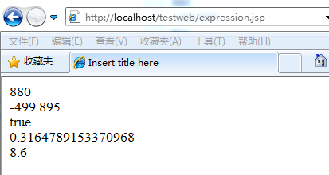
3. JSP表达式
程序4.2 expression.jsp的代码中声明了一些变量并通过表达式输出。
<html><body>
<%!
int anInt = 3;
boolean aBool = true;
Integer anIntObj = new Integer(3);
Float aFloatObj = new Float(8.6);
%>
<%= 500+380 %> <br>
<%= anInt*3.5/100-500 %><br>
<%= aBool %> <br>
<%= Math.random() %> <br>
<%= aFloatObj %> <br>
</body></html>

Slide 16
4.1.2 JSP指令
JSP指令向容器提供关于JSP页面的总体信息
在JSP页面中，指令是以“<%@”开头，以“%>”结束的标签。
指令有三种类型：
page指令
include指令
taglib指令。

Slide 17
4.1.2 JSP指令
三种指令的语法格式如下：
<%@ page attribute-list %>
<%@ include attribute-list %>
<%@ taglib attribute-list %>
在上面的指令标签中，attribute-list表示一个或多个针对指令的属性/值对，多个属性之间用空格分隔。

Slide 18
1. page指令
page指令通知容器关于JSP页面的总体特性。
例如，下面的page指令通知容器页面输出的内容类型和使用的字符集。
<%@ page contentType="text/html;charset=UTF-8" %>

Slide 19
2. include指令
include指令实现把另一个文件（HTML、JSP等）的内容包含到当前页面中。下面是include指令的一个例子
<%@ include file="copyright.html" %>

Slide 20
3. taglib指令
taglib指令用来指定在JSP页面中使用标准标签或自定义标签的前缀与标签库的URI，下面是taglib指令的例子。
<%@ taglib prefix ="demo"
uri = "/WEB-INF/mytaglib.tld" %>

Slide 21
3. taglib指令
关于指令的使用需注意下面几个问题：
标签名、属性名及属性值都是大小写敏感的。
属性值必须使用一对单引号或双引号括起来。
在等号（=）与值之间不能有空格。

Slide 22
4.1.3 JSP动作
JSP动作（actions）是页面发给容器的命令，它指示容器在页面执行期间完成某种任务。动作的一般语法为：
<prefix:actionName attribute-list />
动作是一种标签，在动作标签中，prefix为前缀名，actionName为动作名，attribute-list表示针对该动作的一个或多个属性/值对。

Slide 23
4.1.3 JSP动作
在JSP页面中可以使用三种动作：
JSP标准动作
标准标签库（JSTL）中的动作
用户自定义动作
例如，下面一行指示容器把另一个JSP页面copyright.jsp的输出包含在当前JSP页面的输出中：
<jsp:include page="copyright.jsp" />

Slide 24
4.1.3 JSP动作
下面是常用的JSP标准动作：
jsp:include，在当前页面中包含另一个页面的输出。
jsp:forward，将请求转发到指定的页面。
jsp:useBean，查找或创建一个JavaBeans对象。
jsp:setProperty，设置JavaBeans对象的属性值。
jsp:getProperty，返回JavaBeans对象的属性值。
jsp:plugin，在JSP页面中嵌入一个插件（如Applet）。

Slide 25
4.1.4 表达式语言
表达式语言（Expression Language，EL）是JSP 2.0新增加的特性，它是一种可以在JSP页面中使用的简洁的数据访问语言。它的格式为：
${expression}
表达式语言是以$开头，后面是一对大括号，括号里面是合法的EL表达式。该结构可以出现在JSP页面的模板文本中，也可以出现在JSP标签的属性中。
${param.userName}
该EL显示请求参数userName的值。

Slide 26
4.1.5 JSP注释
JSP注释的格式为：
<%-- 这里是JSP注释内容 --%>
JSP注释是以“<%--”开头，以“--%>”结束的标签。注释不影响JSP页面的输出，但它对用户理解代码很有帮助。
Web容器在输出JSP页面时去掉JSP注释内容，所以在调试JSP页面时以将JSP页面中一大块内容注释掉，包括嵌套的HTML和其他JSP标签

Slide 27
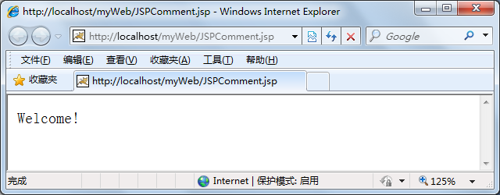
4.1.5 JSP注释
还可以在小脚本或声明中使用一般的Java风格的注释，也可以在页面的HTML部分使用HTML风格的注释，如下所示：
<html><body>
Welcome!
<%-- JSP 注释 --%>
<% //Java 注释 %>
<!-- HTML 注释 -->
</body></html>
JSP注释不发送到客户端，在浏览器的源代码中看不到
HTML注释发送到客户端，但不直接显示，在源代码中可以查看到

Slide 28
4.2 JSP页面生命周期
4.2.1 JSP页面也是Servlet
4.2.2 JSP生命周期阶段
4.2.3 JSP生命周期方法示例
4.2.4 理解页面转换过程
4.2.5 理解转换单元

Slide 29
4.2.1 JSP页面也是Servlet
JSP页面尽管从结构上看与HTML页面类似，但它实际上是作为Servlet运行的。
当JSP页面第一次被访问时，Web容器解析JSP文件并将其转换成相应的Java文件，该文件声明了一个Servlet类，我们将该类称为页面实现类。
接下来，Web容器编译该类并将其装入内存，然后与其他Servlet一样执行并将其输出结果发送到客户端。

Slide 30
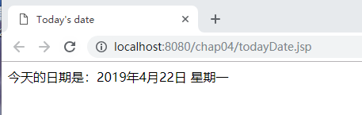
4.2.2 JSP生命周期阶段
程序4.3的todayDate.jsp用于显示当前日期。
当客户通过http://localhost/testweb/todayDate.jsp
首次访问该页面时，Web容器执行该JSP页面要经过7个生命周期阶段。
<%@page import="java.util.Date" %>
<%@page import="java.text.DateFormat"%>
<%@page contentType="text/html;charset=UTF-8" %>
<html>
<head><title>Today's date</title></head>
<body>
<%
DateFormat dateFormat = DateFormat.getDateInstance(DateFormat.FULL);
String s = dateFormat.format(new Date());
%>
今天的日期是：<%=s%>
</body>
</html>

Slide 31
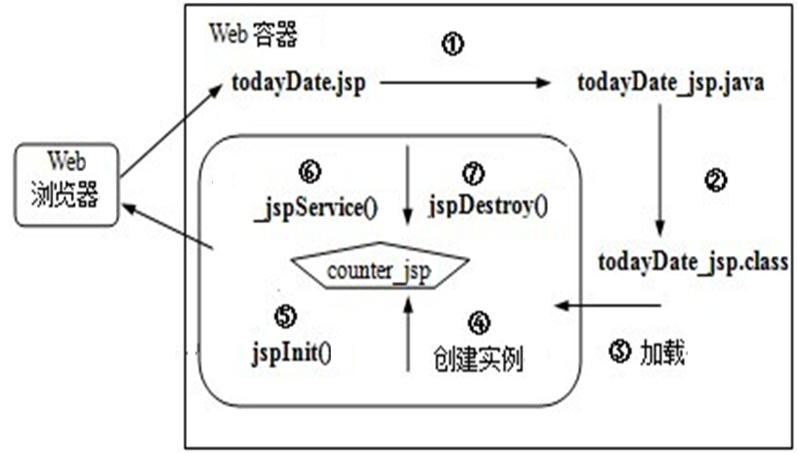
4.2.2 JSP生命周期阶段
阶段名称 | 说明
① 页面转换 | 对页面解析并创建一个包含对应Servlet的Java源文件
② 页面编译 | 对Java源文件编译
③ 加载类 | 将编译后的类加载到容器中
④ 创建实例 | 创建一个Servlet实例
⑤ 调用jspInit() | 调用其他方法之前调用该方法初始化
⑥ 调用_jspService() | 对每个请求调用一次该方法
⑦ 调用jspDestroy() | 当Servlet容器决定停止Servlet服务时调用该方法

Slide 32
4.2.2 JSP生命周期阶段
前四个阶段将JSP页面转换成一个Servlet类并装载和创建该类实例
后三个阶段初始化、提供服务和销毁阶段

Slide 33
1. 转换阶段
Web容器读取JSP页面对其解析，并将其转换成Java源代码。JSP文件中的元素都转换成页面实现类的成员。在这个阶段，容器将检查JSP页面中标签的语法，如果发现错误将不能转换。例如，下面的指令就是非法的，因为在Page中使用了大写字母P，这在转换阶段被捕获。
<%@ Page import="java.util.*" %>
除了检查语法外，容器还将执行其他有效性检查，其中一些涉及验证：

Slide 34
1. 转换阶段
一旦验证完成，Web容器将JSP页面转换成Java源文件，它实际是一个Servlet，该文件存放在<tomcat-install>\work\Catalina\localhost\web\org\apache\jsp目录中
在eclipse开发调试过程中的路径为C:\tools\eclipse\workspace\.metadata\.plugins\org.eclipse.wst.server.core\tmp1\work\Catalina\localhost\web\org\apache\jsp

Slide 35
1. 转换阶段
JspPage接口只声明了两个方法：jspInit()和jspDestroy()。
所有的JSP页面都应该实现这两个方法。
HttpJspPage接口中声明了一个方法：_jspService()。
public void jspInit();
public void _jspService(HttpServletRequest
request, HttpServletResponse response)
public void jspDestroy();

Slide 36
1. 转换阶段
在Tomcat中，JSP页面转换的类就继承了org.apache.jasper.runtime.HttpJspBase类，该类提供了Servlet接口的所有方法的默认实现和JspPage接口的两个方法jspInit()和jspDestroy()的默认实现。
在转换阶段，容器把_jspService()添加到JSP页面的实现类中，这样使该类成为三个接口的一个具体子类。

Slide 37
2. 编译阶段
在将JSP页面转换成Java文件后，Web容器调用Java编译器javac编译该文件。
在编译阶段，编译器将检查在声明中、小脚本中以及表达式中所写的全部Java代码。
例如，下面的声明标签尽管能够通过转换阶段，但由于声明语句没以分号结束，所以不是合法的Java声明语句，因此在编译阶段会被查出。
<%! int count = 0 %>

Slide 38
2. 编译阶段
当JSP页面被首次访问时，服务器响应要比以后的访问慢一些。这是因为在JSP页面向客户提供服务前必须要转换成Servlet类的实例。
对每个请求，容器要检查JSP页面源文件的时间戳以及相应的Servlet类文件以确定页面是否是新的或是否已经转换成类文件。
如果修改了JSP页面，将JSP页面转换成Servlet的整个过程要重新执行一遍。

Slide 39
3. 加载类
Web容器将页面实现类编译成类文件，然后加载到内存中。

Slide 40
4. 实例化
Web容器调用页面实现类的构造方法创建一个Servlet类的实例。

Slide 41
5. 调用jspInit()
Web容器调用jspInit()初始化Servlet实例。该方法是在任何其他方法调用之前调用的，并在页面生命期内只调用一次。
通常在该方法中完成初始化或只需一次的设置工作，如获得资源及初始化JSP页面中使用<%! ... %>声明的实例变量。

Slide 42
6.调用_jspService()
对该页面的每次请求容器都调用一次_jspService()，并给它传递请求和响应对象。
JSP页面中所有的HTML元素，JSP小脚本以及JSP表达式在转换阶段都成为该方法的一部分。

Slide 43
7.调用jspDestroy()
当容器决定停止该实例提供服务时，它将调用jspDestroy()，这是在Servlet实例上调用的最后一个方法，它主要用来清理jspInit()获得的资源。
一般不需要实现jspInit()和jspDestroy()，因为它们已经由基类实现了。但可以根据需要使用JSP的声明标签<%! ... %>覆盖这两个方法。
不能覆盖_jspService()，因为该方法由Web容器自动产生。

Slide 44
4.2.3 JSP生命周期方法示例
下面的lifeCycle.jsp页面覆盖了jspInit()和jspDestroy()，当该页面第一次被访问时将在控制台中看到“jspInit…”，当应用程序关闭时，将会看到“jspDestroy…”。
程序4.4 lifeCycle.jsp

Slide 45
4.2.3 JSP生命周期方法示例
当Web容器首次装入页面时，它将调用jspInit()。
在JSP页面的生命周期中，count变量可能被多次访问，每次都将执行_jspService()。由于小脚本<% count++; %>变成_jspService()的一部分，count++每次都会被执行使计数器增1。
最后，当页面被销毁时，容器调用jspDestroy()。
注意，_jspService()不能被覆盖。

Slide 46
4.2.4 理解页面转换过程
JSP页面生命周期的第一阶段是转换阶段，在该阶段JSP页面被转换成包含相应Servlet的Java文件。容器根据下面规则将JSP页面中的元素转换成Servlet代码。
所有JSP声明都转换成页面实现类的成员，它们被原样拷贝。例如，声明的变量转换成实例变量，声明的方法转换成实例方法。
所有JSP小脚本都转换成页面实现类的_jspService()的一部分，它们也被原样拷贝。小脚本中声明的变量转换成_jspService()的局部变量，小脚本中的语句转换成_jspService()中的语句。

Slide 47
4.2.4 理解页面转换过程
所有的JSP表达式都转换成为_jspService()的一部分，表达式的值使用out.print()语句输出。
有些指令在转换阶段产生Java代码，例如，page指令的import属性转换成页面实现类的import语句。
所有的JSP动作都通过调用针对厂商的类来替换。
所有表达式语言EL通过计算后使用out.write()语句输出。
所有模板文本都成为_jspService()的一部分，模板内容使用out.write()语句输出。
所有的JSP注释都被忽略。

Slide 48
4.2.5 理解转换单元
在JSP页面中可以使用<%@ include … %>指令把另一个文件（如JSP页面、HTML页面等）的内容包含到当前页面中。
容器在为当前JSP页面产生Java代码时，它也把被包含的文件的内容插入到产生的页面实现类中。
这些被转换成单个页面实现类的页面集合称为转换单元。有些JSP标签影响整个转换单元而不只是它们所在的页面。

Slide 49
4.2.5 理解转换单元
关于转换单元，请记住下面要点：
page指令影响整个转换单元。有些指令通知容器关于页面的总体性质，例如，page指令的contentType属性指定响应的内容类型，session属性指定页面是否参加HTTP会话。
在一个转换单元中一个变量不能多次声明。例如，如果一个变量已经在主页面中声明，它就不能在被包含的页面中声明。
在一个转换单元中不能使用<jsp:useBean>动作对一个bean声明两次。

Slide 50
4.3 理解page指令属性
page指令用于告诉容器关于JSP页面的总体特性，该指令适用于整个转换单元而不仅仅是它所声明的页面。
表4-3 page指令的常用属性
属性名 | 说明 | 默认值
import | 导入在JSP页面中使用的Java类和接口，其间用逗号分隔 | java.lang.*; javax.servlet.*; javax.servlet.jsp.*; javax.servlet.http.*;
contentType | 指定输出的内容类型和字符集 | text/html; charset=ISO-8859-1
pageEncoding | 指定JSP文件的字符编码 | ISO-8859-1
session | 用布尔值指定JSP页面是否参加HTTP会话 | true

Slide 51
errorPage | 用相对URL指定另一个JSP页面用来处理当前页面的错误 | null
isErrorPage | 用一个布尔值指定当前JSP页面是否用来处理错误 | false
language | 指定容器支持的脚本语言 | java
extends | 任何合法的实现了javax.servlet.jsp.jspPage 接口的java类 | 与实现有关
buffer | 指定输出缓冲区的大小 | 与实现有关
autoFlush | 指定是否当缓冲区满时自动刷新 | true
info | 关于JSP页面的任何文本信息 | 与实现有关
isThreadSafe | 指定页面是否同时为多个请求服务 | true
isELIgnored | 指定是否在此转换单元中对EL表达式求值 | 若web.xml采用Servlet 2.4格式，默认值为true

Slide 52
4.3.1 import属性
import属性的功能类似于Java程序的import语句，它是将import属性值指定的类导入到页面中。
在转换阶段，容器对使用import属性声明的每个包都转换成页面实现类的一个import语句。
可以在一个import属性中导入多个包，包名用逗号分开即可：
<%@ page import="java.util.*, java.io.*, java.text.*,com.demo.*" %>

Slide 53
4.3.1 import属性
为了增强代码可读性也可以使用多个page指令，如上面的page指令也可以写成：
<%@ page import="java.util.*" %>
<%@ page import="java.io.*" %>
<%@ page import="java.text.*" %>

Slide 54
4.3.1 import属性
由于在Java程序中import语句的顺序是没有关系的，因此这里import属性的顺序也没有关系。
容器总是导入java.lang.*、javax.servlet.*、javax.servlet.http.*和javax.servlet.jsp.* 包，所以不必明确地导入它们。

Slide 55
4.3.2 contentType和pageEncoding属性
contentType属性用来指定JSP页面输出的MIME类型和字符集，MIME类型的默认值是text/html，字符集的默认值是ISO-8859-1。MIME类型和字符集之间用分号分隔，如下所示。
<%@ page contentType="text/html;charset =ISO-8859-1" %>
如果页面需要显示中文，字符集应该指定为UTF-8，如下所示。
<%@ page contentType="text/html;charset=UTF-8" %>

Slide 56
4.3.2 contentType和pageEncoding属性
pageEncoding属性指定JSP页面的字符编码，它的默认值为ISO-8859-1。如果设置了该属性，则JSP页面使用该属性设置的字符集编码；如果没有设置这个属性，则JSP页面使用contentType属性指定的字符集。如果页面中含有中文，应该将该属性值指定为UTF-8，如下：
<%@ page pageEncoding="UTF-8" %>

Slide 57
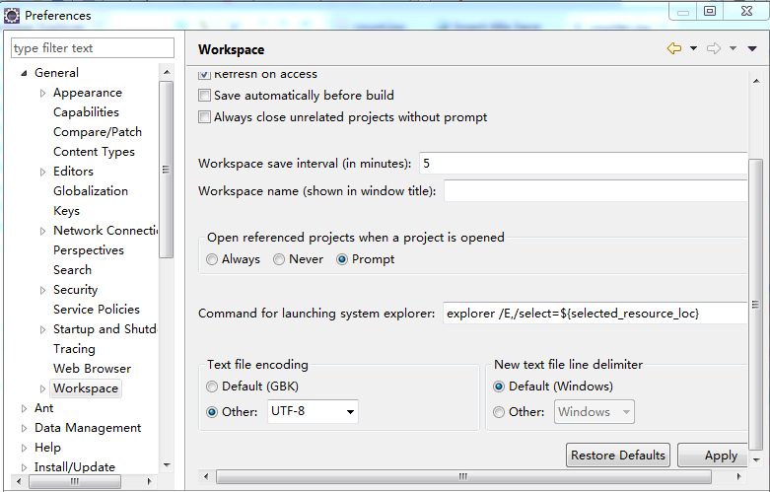
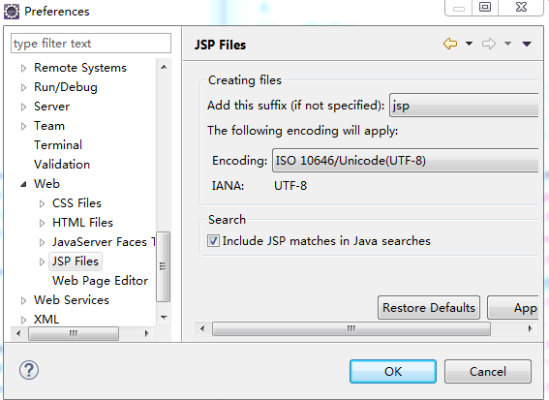
eclipse中UTF-8设置
1.windows->Preferences 打开"首选项"对话框；
2.选择general->Workspace，右侧Text file encoding，选择Other，改变为UTF-8。
3.选择Web，分别打开CSS、HTML、JSP、JavaScript、XML等设置为UTF-8。

Slide 58
4.3.3 session属性
session属性指示JSP页面是否参加HTTP会话，其默认值为true，在这种情况下容器将声明一个隐含变量session（将在4.5节学习更多的隐含变量）。如果不希望页面参加会话，可以明确地加入下面一行：
<%@ page session = "false" %>

Slide 59
4.3.4 errorPage与isErrorPage属性
在页面执行过程中，嵌入在页面中的Java代码可能抛出异常。
JSP规范定义了一种可以使错误处理代码与主页面代码分离的方法，从而提高异常处理机制的可重用性。
在该方法中，JSP页面使用page指令的errorPage属性将异常代理给另一个包含错误处理代码的JSP页面。

Slide 60
4.3.4 errorPage与isErrorPage属性
程序4.5的helloUser.jsp页面中，errorHandler.jsp被指定为错误处理页面。
程序4.5 helloUser.jsp
对该JSP页面的请求如果指定了name请求参数值，该页面将正常输出，如果没有指定name请求参数值，将抛出一个异常，但它本身并没有捕获异常，而是通过errorPage属性指示容器将错误处理代理给页面errorHandler.jsp。

Slide 61
4.3.4 errorPage与isErrorPage属性
errorPage的属性值不必是JSP页面，它也可以是静态的HTML页面，例如：
<%@ page errorPage="errorHandler.html" %>
显然，在errorHandler.html文件中不能编写小脚本或表达式产生动态信息。

Slide 62
4.3.4 errorPage与isErrorPage属性
isErrorPage属性指定当前页面是否作为其他JSP页面的错误处理页面。isErrorPage属性的默认值为false。如上例使用的errorHandler.jsp页面中该属性必须明确设置为true，如下所示。
程序4.6 errorHandler.jsp

Slide 63
4.3.4 errorPage与isErrorPage属性
在这种情况下，容器在页面实现类中声明一个名为exception的隐含变量。
注意，该页面仅从异常对象中检索信息并产生适当的错误消息。因为该页面没有实现任何业务逻辑，所以可以被不同的JSP页面重用。
一般来说，为所有的JSP页面中指定一个错误页面是一个良好的编程习惯，这可以防止在客户端显示不希望的错误消息。

Slide 64
4.3.4 errorPage与isErrorPage属性
注意：如果不带参数请求helloUser.jsp页面，浏览器可能显示“无法显示网页”的页面。
此时，可以打开“工具”菜单的“Internet选项”对话框，在“高级”选项卡中，将“浏览”组中的“显示友好HTTP错误信息”的复选框取消，再重新访问页面，则显示JSP页面中指定的错误页面。

Slide 65
4.3.5 在DD中配置错误页面
可以在web.xml文件中为整个Web应用配置错误处理页面。使用这种方法还可以根据异常类型的不同或HTTP错误码的不同配置错误处理页面。
在DD中配置错误页面需要使用<error-page>元素，它的子元素有<exception-type>，<error-code>和<location>，它们分别指定处理错误的异常类型、HTTP错误码和错误处理页面。前两个元素不能同时出现。

Slide 66
4.3.5 在DD中配置错误页面
下面代码声明了一个处理算术异常的错误页面。
<error-page>
<exception-type>
java.lang.ArithmeticException
</exception-type>
<location>/error/arithmeticError.jsp
</location>
</error-page>

Slide 67
4.3.5 在DD中配置错误页面
还可以像下面这样声明一个更通用的处理页面。
<error-page>
<exception-type>
java.lang.Throwable
</exception-type>
<location>/error/errorPage.jsp</location>
</error-page>
Throwable类是所有异常类的根类，因此对没有明确指定错误处理页面的异常，都将由该页面处理。

Slide 68
4.3.5 在DD中配置错误页面
以下代码为HTTP的状态码404配置了一个错误处理页面，如下所示。
<error-page>
<error-code>404</error-code>
<location>/error/notFoundError.jsp
</location>
</error-page>
注意，<location>元素的值必须以“/”开头，它是相对于Web应用的上下文根目录。另外，如果在JSP页面中使用page指令的errorPage属性指定了错误处理页面，则errorPage属性指定的页面优先。

Slide 69
4.3.6 language与extends属性
language属性指定在页面的声明、小脚本及表达式中使用的语言，默认值是java。
<%@ page language="java" %>
extends属性指定页面产生的Servlet的基类，该属性仅在希望定制所产生的Servlet类的时候有用。默认的基类是厂商提供的。因此，该属性很少被使用，下面一行给出了其语法格式：
<%@ page extends = "mypackage.MySpecialBaseServlet" %>

Slide 70
4.3.7 buffer与autoFlush属性
buffer属性指定输出缓冲区的大小。下面指令将缓冲区的大小设置为32kb。
<%@ page buffer="32kb" %>
缓冲区的值是以K字节为单位且kb是必须的
autoFlush属性指定是否在缓冲区满时自动将缓冲区中的数据发送给客户，该属性的默认值为true。如果将其设置为false，而缓冲区又满了，那么当再向缓冲区添加数据时会产生异常。下面将该属性值设置为false。
<%@ page autoFlush = "false" %>

Slide 71
4.3.8 info属性
info属性指定一个字符串值，它可由Servlet调用getServletInfo()返回。下面代码给出了一种可能的用法。
<%@ page info="This is a sample Page. " %>
在页面中使用<%=getServletInfo()%>脚本检索该值，该属性的默认值依赖于实现。

